Slide 1

Gezondheid en omgeving
Leerjaar 1 – periode 4 - week 2

Slide 2

Even terugblik vorige week

Slide 3
Leerdoelen
Je kunt aangeven hoe de omgeving van invloed is op de gezondheid.
Je kunt de relatie tussen luchtkwaliteit en gezondheid uitleggen. Je kunt de rol van fijn stof hierin uitleggen.
Je kunt de term ‘gebouwenziekte’ uitleggen en verschillende oorzaken hiervan benoemen.
Je kunt het effect van planten/groen op de omgeving en gezondheid benoemen.

Slide 4


We gaan eerst even op onderzoek in deze omgeving op school en pak vervolgens je eigen leefomgeving.
Schrijf op de post-its welke zaken mogelijk van impact zijn op je gezondheid.
Door de opdracht in tweetallen.

Slide 5
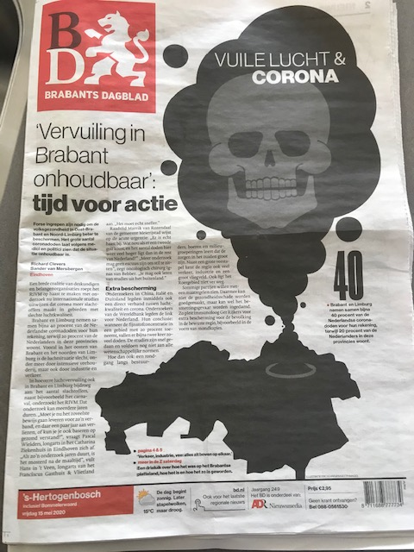
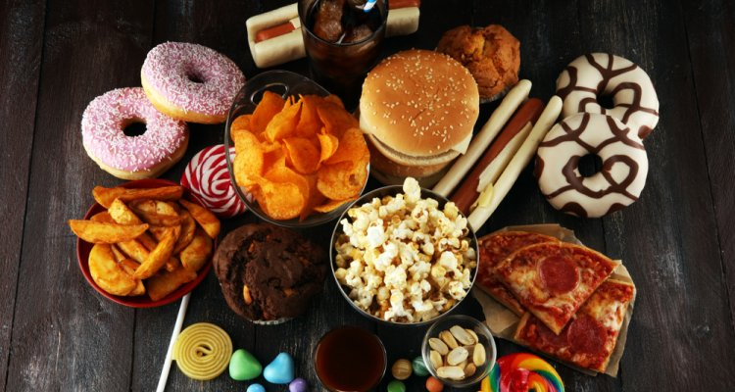
Gezondheid en omgeving
‘Overheid schuift maatregelen voor zich uit’
De Nederlandse rijksoverheid laat kansen liggen als het gaat om een gezonde voedselomgeving: een omgeving die het mensen makkelijk maakt om gezonde voedselkeuzes te maken (WUR, 2021)

Slide 6
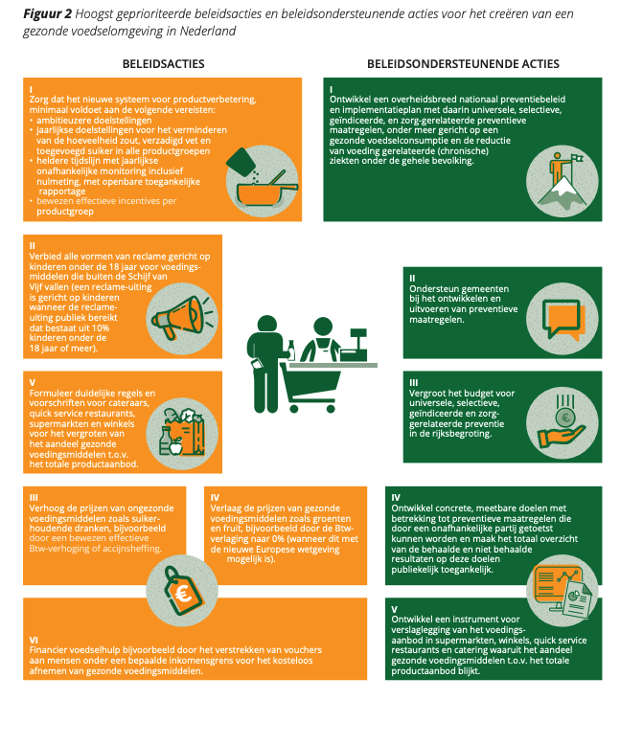
(Wur,2021)

Slide 7
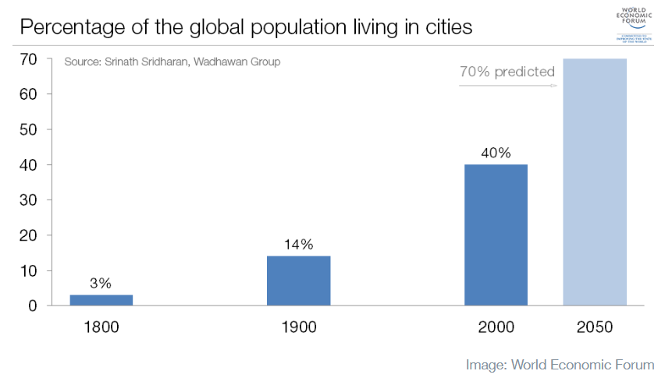

Gezondheid en omgeving
Gezond eten en bewegen is niet langer voldoende om gezond te zijn
De omgeving zorgt voor een groot gedeelte of je ziek wordt
Diverse factoren bedreigen de gezondheid van de moderne (stads)mens. Onze lifestyle, wordt gekenmerkt door een zittend bestaan, te weinig lichaamsbeweging en teveel onrust, spanning en stress.
Bron: degroenestad.nl/dossiers/gezondheid/

Slide 8
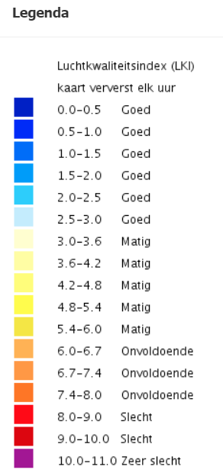
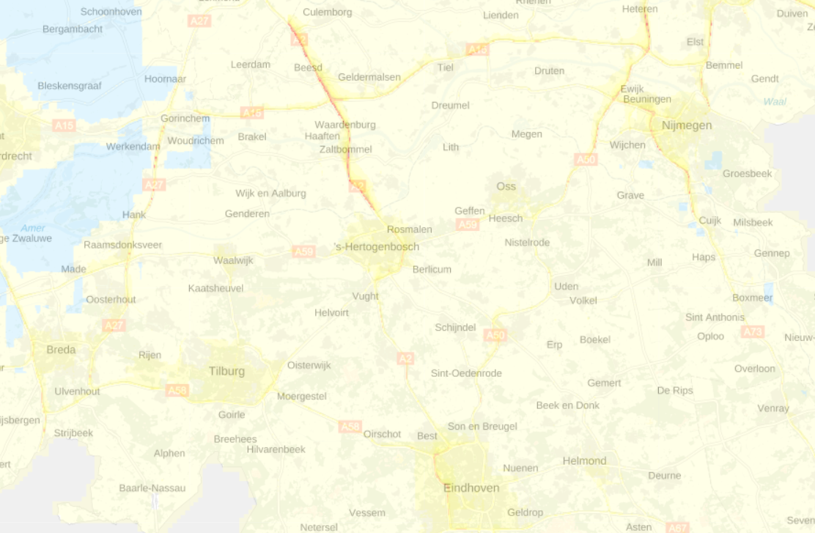
Luchtkwaliteit
https://www.luchtmeetnet.nl
Notes:
https://www.luchtmeetnet.nl/kaart/noord-brabant/alle-gemeentes/alle-stoffen
Vraag voor studenten; wat valt op?

Slide 9
Luchtkwaliteit
Fijn stof wordt gezien als de kwalijkste verontreiniging van de stedelijke atmosfeer
Fijn stof leidt tot veel grotere gezondheidsrisico’s dan eerder werd gedacht
Auto’s zijn een grote veroorzaker van hoge fijnstofwaarden in steden
Notes:
Fijnstof wordt tegenwoordig gezien als de kwalijkste van alle veel voorkomende verontreinigingen in onze stedelijke atmosfeer. Uit recent onderzoek van de Universiteit van Utrecht blijkt dat luchtvervuiling door fijnstof – deeltjes kleiner dan 10 micrometer – leidt tot veel grotere gezondheidsrisico’s dan tot op heden werd aangenomen.

Slide 10
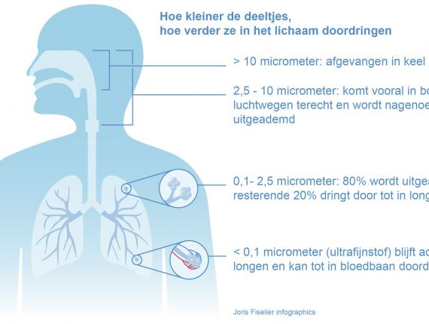
Fijnstof verzamelnaam van kleine deeltjes in de lucht
Via inademing komt fijnstof terecht in neus, de bovenste en onderste luchtwegen en in de longen. Hoe kleiner de diameter van het stof, hoe dieper dit de longen binnendringt. PM10 fijnstof kan bij inademen binnendringen tot in de bovenste luchtwegen, PM2,5 fijnstof tot in de diepere luchtwegen en ultrafijn stof kan tot in de longblaasjes binnendringen en hier in het bloed worden opgenomen.
bron https://www.rivm.nl/ggd-richtlijn-medische-milieukunde-luchtkwaliteit-en-gezondheid/gezondheidseffecten-luchtverontreiniging/luchtkwaliteit-fijn-stof ).

Slide 11
Fijnstof gezondheid
Langdurige blootstelling aan fijnstof
In het rapport van de Gezondheidsraad (2018) wordt geconcludeerd dat de volgende effecten een oorzakelijk verband hebben met langdurige blootstelling aan fijnstof:
Sterfte of verkorting van de levensduur,
Hart- en vaatziekten, vaatvernauwing, verhoogde bloedstolling en verhoogde hartslag,
Longkanker en chronisch, obstructieve longziekte (COPD), vermindering van de longfunctie, verergering (en ontstaan) van astma (vooral bij kinderen), toename van luchtwegklachten zoals piepen, hoesten en kortademigheid.

Slide 12
Luchtkwaliteit in gebouwen
Tegenwoordig brengen we tot 90% van ons leven door in gebouwen.
Onderzoeken hebben aangetoond dat de lucht in gebouwen soms tot 10x vuiler is dan daarbuiten.
Gebouwen zijn steeds beter geïsoleerd. Stoffen en gassen blijven daardoor hangen.
Vloerbedekking, meubels e.d. bestaan voornamelijk uit kunststoffen die verlijmd zijn met kunstharsen en lijmen.

Slide 13

Gebouwenziekte of Sick Building Syndrome
Allerlei gezondheidsklachten die veroorzaakt kunnen worden door invloeden van gebouwen:
– klimaat beleving
– airconditioning
– privacy
– geluidshinder
– elektrostatische schokken
– verlies van concentratievermogen
– verlichting (niveau en kwaliteit)
– lichtreflectie
– ventilatie
– zonwering
– temperatuur

Slide 14
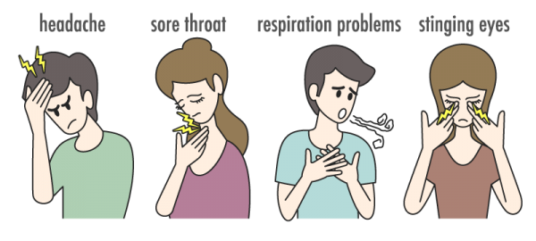
Lichamelijke klachten Sick Building Syndrome
. De klachten kunnen bestaan uit:
prikkende/tranende ogen
prikkende neus
moeheid, lusteloosheid, slaperigheid
hoofdpijn en duizeligheid
droge en gescheurde lippen
dorst en het schrapen van de keel

Slide 15
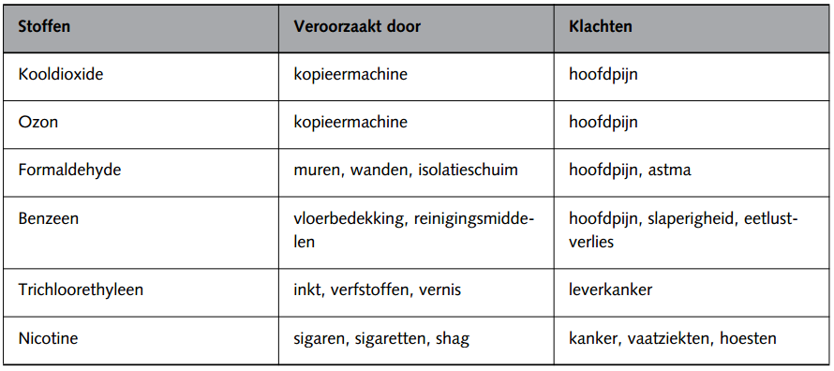
Schadelijke stoffen
In gebouwen blijken verhoogde concentraties voor te komen van verschillende schadelijke stoffen.

Slide 16
Oorzaken
Gebruikers van gebouwen noemen over het algemeen de volgende klachten over het klimaat in het gebouw:
– het ontbreken van ventilatiemogelijkheden bij de ramen
– te droge lucht
– wisselende temperaturen
– te lage temperatuur
– slechte luchtkwaliteit

Slide 17
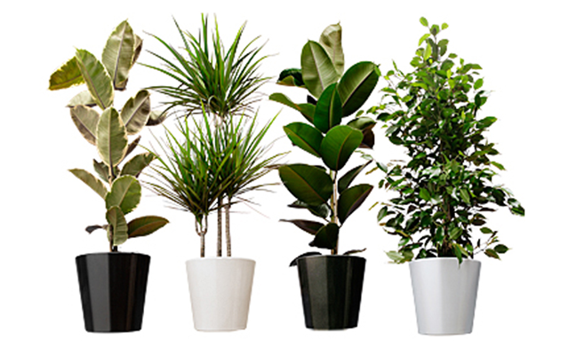
Oplossing: planten
Kamerplanten leveren een positieve bijdrage aan de verbetering van het klimaat in gebouwen.
Enkele gegevens uit dit onderzoek:
– Kooldioxide (CO2) kan door de plant volledig worden opgenomen
– Van het aanwezige benzeen wordt 85% in 24 uur omgezet in plantenvoedsel
– Van het aanwezige formaldehyde wordt 90% in 24 uur opgenomen
– Trichloorethyleen wordt in 24 uur vrijwel geheel afgebroken
– Nicotine wordt door bacteriën afgebroken
– Planten kunnen door verdamping de luchtvochtigheid tot 5% verhogen
– Planten vangen stofdeeltjes uit de lucht
Onderzoek NASA (Dr. Wolverton, 1990)

Slide 18
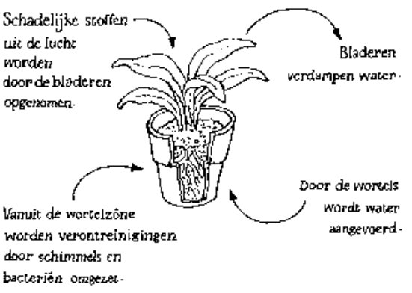
Werking planten in de omgeving
Algemene vuistregel
Eén plant per 10 m3 is in staat om chemische verontreinigingen in de lucht om te zetten in plantenvoeding.

Slide 19
Functies van groen
Een aantal andere conclusies
Naarmate planten worden blootgesteld aan hogere doses wordt de zuiverende werking groter.
Hoe groter het bladoppervlak, hoe groter de omzetting.
Naarmate de omzettingen toenemen, nemen gelijktijdig de hoeveelheden micro-organismen toe.
Groene planten en micro-organismen, zoals bodembacteriën, zetten toxische stoffen om in plantenvoedsel.
Planten zijn veel beter in staat om de lucht te bevochtigen dan mechanische en elektrische luchtbevochtigers.
Planten hebben een matige geluiddempende werking.

Slide 20
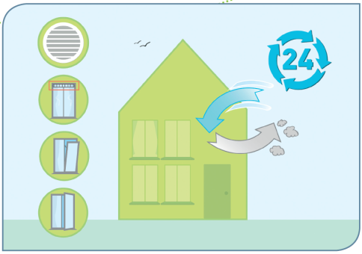
Oplossing: ventileren
Door gebouwen voldoende te ventileren worden vocht, gassen en andere luchtverontreinigingen afgevoerd.
Bovendien wordt dan verse lucht aangevoerd.

Slide 21
Neem deze kennis mee voor jullie opdracht.

Slide 22

Wat hebben jullie meegekregen van vandaag?

